Slide 1
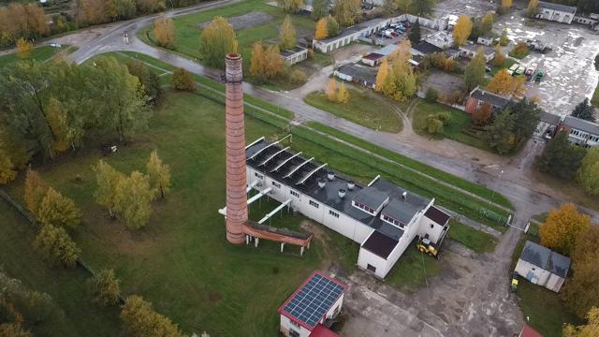
2024. gads
Valdes loceklis Edgars Bricis
2025. gada 21. maijs

Slide 2
Aizkraukles novada pašvaldības SIA «Aizkraukles siltums»
Apgrozījums, EUR
2022. gads – 3 249 406
2023. gads - 3 732 529
2024. gads - 2 823 121
Zaudējumi, EUR
- 99 470

Slide 3
Tarifi
Dabas gāze !
75 EUR/MWh

Slide 4
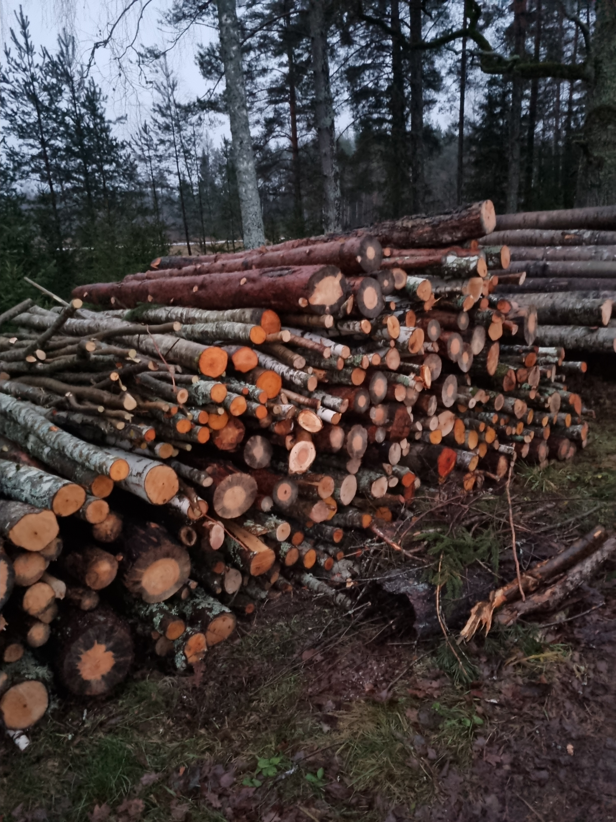
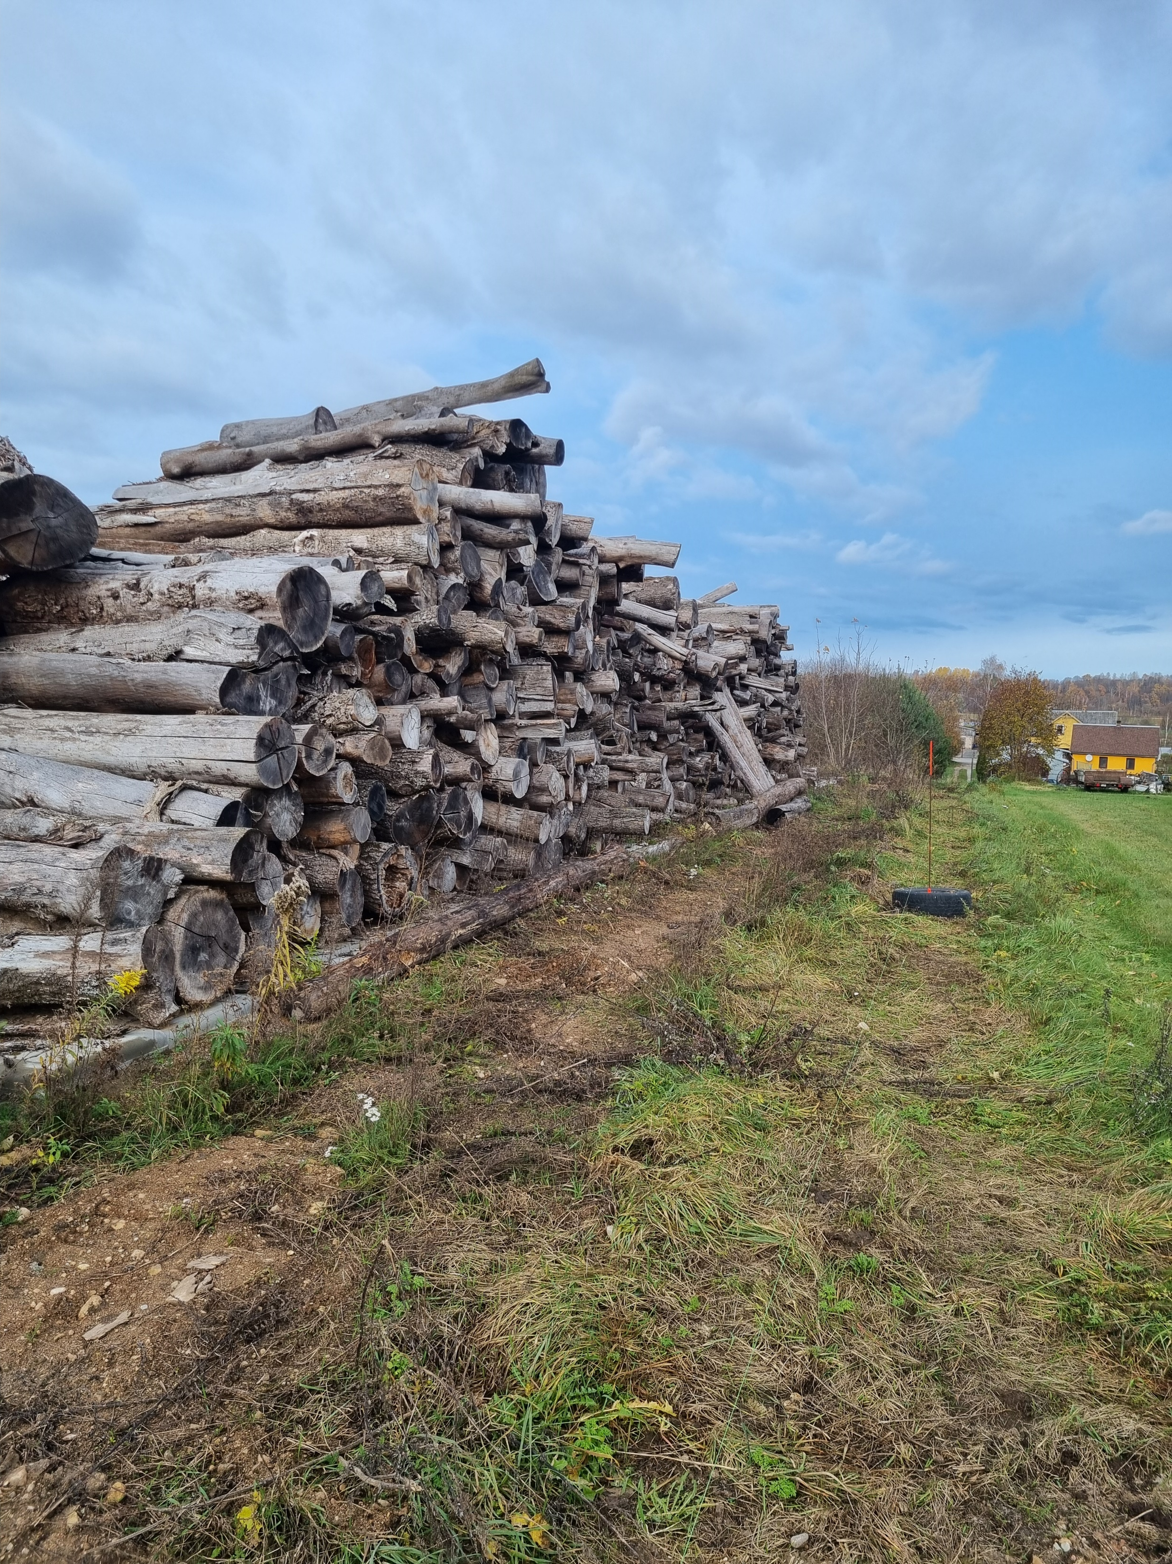
Irši 2024 Jaunjelgava 2024
Ieņēmumi – 45 t. EUR
Izdevumi – 54 t. EUR
-11 t. EUR
Ieņēmumi – 50 t. EUR
Izdevumi – 62 t. EUR
-12 t. EUR

Slide 5
Aizkraukles novada pašvaldības SIA «Aizkraukles siltums»
Zaudējumi, EUR
Tarifs 50 t. EUR
Irši 11 t. EUR
Jaunjelgava 12 t. EUR
Laikapstākļi – netipiski silts
rudens un decembris.
Zaudējumi, EUR
- 99 470

Slide 6
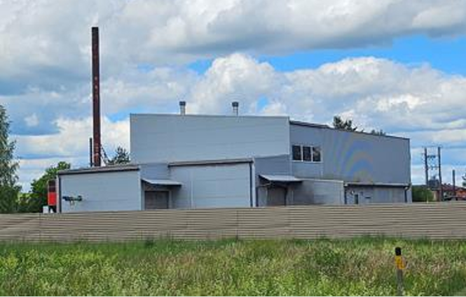
Jaunjelgava
Esošā katlumāja Smilšu 16, Jaunjelgava
Notiek sarunas, šobrīd notiek darījuma konta un pirkuma līguma gala versijas
saskaņošana.

Slide 7
2025. gada 4 mēneši
Peļņa 91 t. EUR (90)

Slide 8
Paldies!
Mēs zinām, kā Jūs sasildīt!
Varam arī Jaunjelgavā un Iršos!

